Slide 1
7.5 互感和自感 1. 互感现象 2. 自感现象 3. 磁场的能量

Slide 2
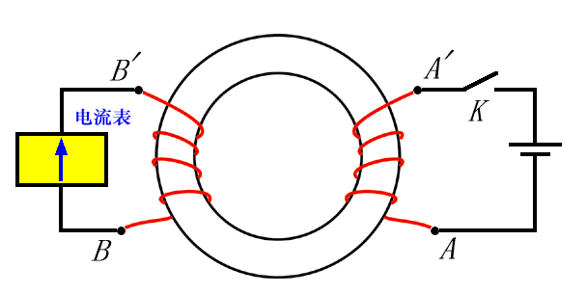
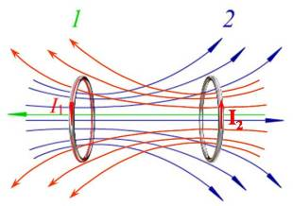
1. 互感现象
回忆：法拉第双线圈电磁感应实验
互感现象：当一个电路中的电流发生变化时，在另一个电路中产生感应电动势的现象。
在互感现象中产生的电动势叫互感电动势。
互感实现能量从一个电路向另一个电路的传输（变压器）
互感现象的普遍性

Slide 3
例题
1、如图所示，在铁芯P上绕着两个线圈a和b，则( )
A、线圈a输入正弦交变电流，线圈b可输出恒定电流；
B、线圈a输入恒定电流，穿过线阔b的磁通量一定为零
C、线圈b输出的交变电流不对线圈a的磁场造成影响；
D、线圈a的磁场变化时，线圈b中一定有电场。
a
输出
P
b
电源

Slide 4
互感的应用
变压器的应用；
感应线圈使低压直流电变为高压脉冲，形成高压放电，用于点火装置等;
电焊机利用互感产生低压大电流熔化金属进行焊接
电子线路中的互感是一个重要的元件
互感也会引起有害的干扰，在设计电路时必须合理布局，并采取有效的屏蔽措施.

Slide 5
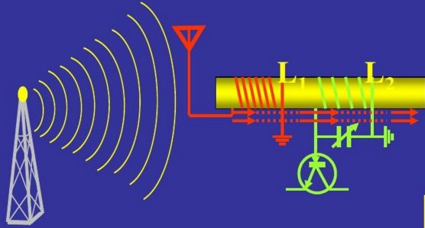
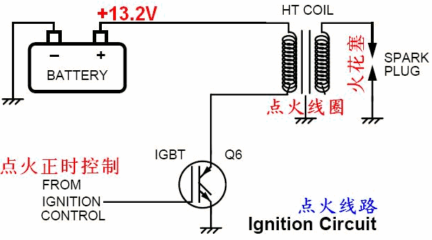
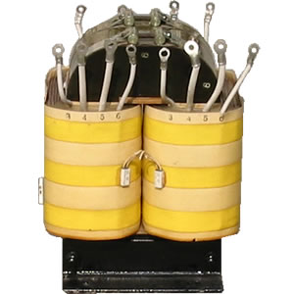
天线互感线圈
变压器

Slide 6
2. 自感
思考：在互感实验中，主线圈电流变化在会在副线圈中产生互感电动势。在它自身是否也会激发感应电动势？
自感现象：通过线圈的电流变化时，线圈自身会产生感应电动势，这种现象称为自感。
接通电源时，线圈内产生感应电动势，与电源相反

Slide 7
2. 自感
思考：在互感实验中，主线圈电流变化在会在副线圈中产生互感电动势。在它自身是否也会激发感应电动势？
自感现象：通过线圈的电流变化时，线圈自身会产生感应电动势，这种现象称为自感。
断开电源时，线圈内产生感应电动势，与电源相同

Slide 8
总结：
线圈的自感电动势总是阻碍电路中电流的变化（增“反”减“同”，或延迟效果）：
导体中原电流增大时，自感电动势阻碍它增大
导体中原电流减小时，自感电动势阻碍它减小
可以类比力学，称线圈具有电的“惯性”。
阻碍”不是“阻止”，电流原来怎么变化还是怎么变，只是变化变慢了，即对电流的变化起延迟作用。

Slide 9
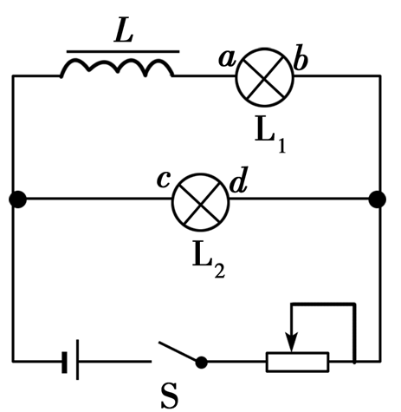
例题
2、如图所示的电路中有L₁和L₂两个完全相同的灯泡，线圈L的电阻忽略不计，下列说法中正确的是 ( )
A．闭合S时，L₂先亮，L₁后亮，最后一样亮
B．断开S时，L₂立刻熄灭，L₁过一会儿熄灭
C．L₁中的电流始终从b到a
D．L₂中的电流始终从c到d

Slide 10
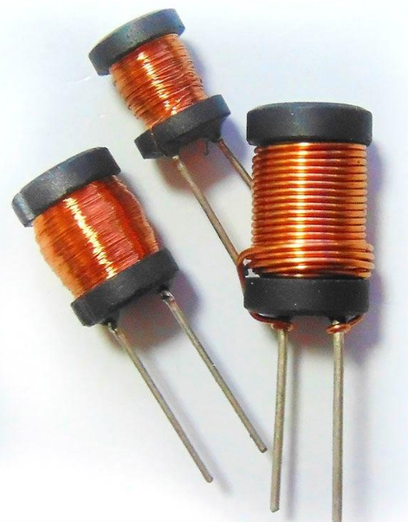
自感系数
实验：穿过线圈本身的磁通量与电流成正比
线圈中的自感电动势
L：自感系数，简称自感或电感
决定线圈自感系数的因素：线圈的大小、形状、圈数、是否有铁芯等

Slide 11
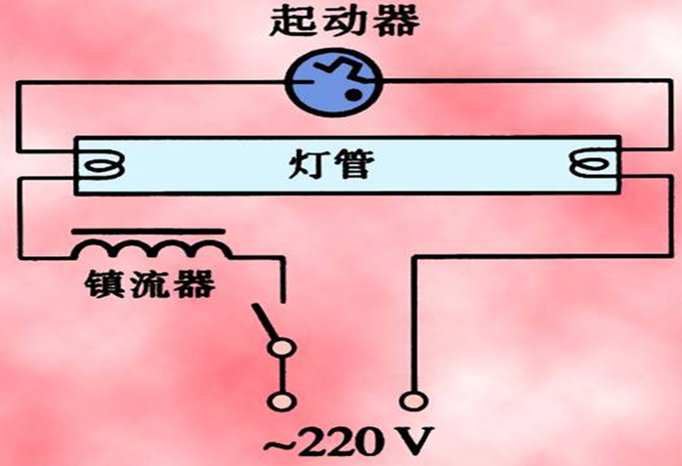
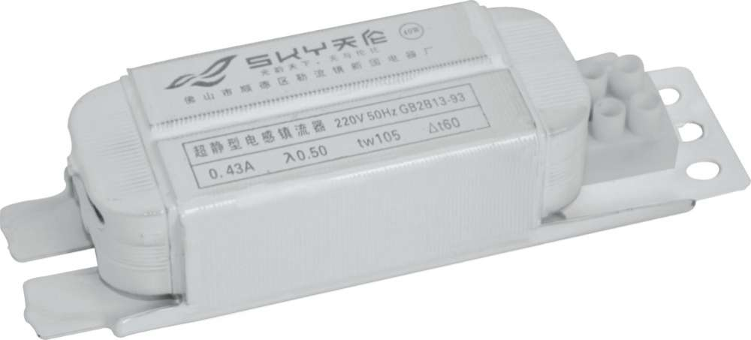
自感现象的应用与防止
日光灯的整流器：
启动时，在启动器断开的瞬间，利用自感电动势提供瞬时高压，使灯管内气体电离导电而发光；
正常工作时降压限流。

Slide 12

LC振荡电路。利用电感器的“惯性”，对电容器进行反复充电、放电，实现电磁振荡。
这是电子线路的基本单元。例如，下章将介绍的电磁波的发射、接受就是利用LC振荡电路。

Slide 13
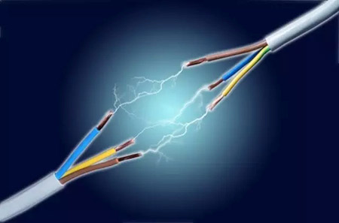
消除不必要的自感、有危害的自感现象
消除不必要的自感，如绕线电阻器
有危害的自感。L很大（变压器），或电流变化率很大（闭、断开关瞬间），可能带来强自感电动势。应设法避免。

Slide 14
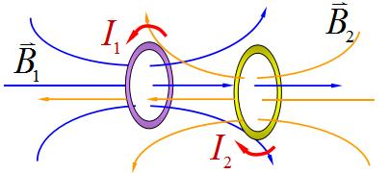
3. 磁场的能量
问题：在法拉第双线圈实验，互感实验中：
是否有能量在线圈间传输？
它们没有连接，通过什么途径传输的？
磁场能：合理的假设是，磁场中储存能量，称为磁场能，简称磁能
通电线圈建立磁场，在磁场中储存磁能，其它线圈处在该磁场中，就可以获取能量，产生感应电动势。

Slide 15
小结：互感和自感
互感、互感电动势
自感现象
自感电动势E
自感系数L
互感自感现象的防治和利用
大小:E=LΔI/Δt
作用：总是阻碍电流变化
影响因素:线圈的形状、长短、匝数、有无铁芯等
磁场能量

Slide 16
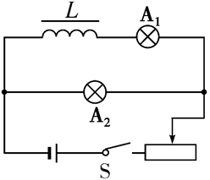
测 验
1、如图所示，A₁和A₂是完全相同的灯泡，线圈L的电阻可以忽略，下列说法正确的是( )．
A．合上开关S接通电路时，A₂先亮，A₁后亮，最后一样亮
B．合上开关S接通电路时，A₁、A₂始终一样亮
C．断开开关S切断电路时，A₂立即熄灭，A₁过一会才熄灭
D．断开开关S切断电路时，A₁、A₂都过一会才熄灭

Slide 17
答案与解析
答案 AD
解析 闭合开关时，由于自感电动势的作用，A₁电路中的电流只能逐渐增大到与A₂中的电流相同，故选项A正确，选项B错误；开关由闭合到断开，L相当于电源，A₁、A₂、L组成闭合回路，电流由支路A₁中的电流逐渐减小，故选项C错误，选项D正确．

Slide 18
本 讲 结 束

